Slide 1
02
高中数学 · 核心概念课
定积分与微积分基本定理
分割、近似、求和、取极限——把变化的量累积起来
定积分是微小贡献之和的极限，基本定理把累积与变化率统一起来。
第 02 讲

Slide 2
问题驱动
这一问，熟悉的方法为什么不够？
?
边界是曲线的面积，为什么不能只套用一个熟悉图形公式？
先说出你的直觉，再找出直觉中缺少的条件、参照对象或极限过程。
高中数学 · 定积分与微积分基本定理
02

Slide 3
学习路线
从直观图景走到可执行方法
每一步都解决前一步留下的问题
01
看见结构
用概念图识别对象、变化与约束。
02
读懂表达
用 Manim 把定义或定理中的关系拆开。
03
迁移解决
把方法用于例题、辨错与真实情境。
高中数学 · 定积分与微积分基本定理
03

Slide 4
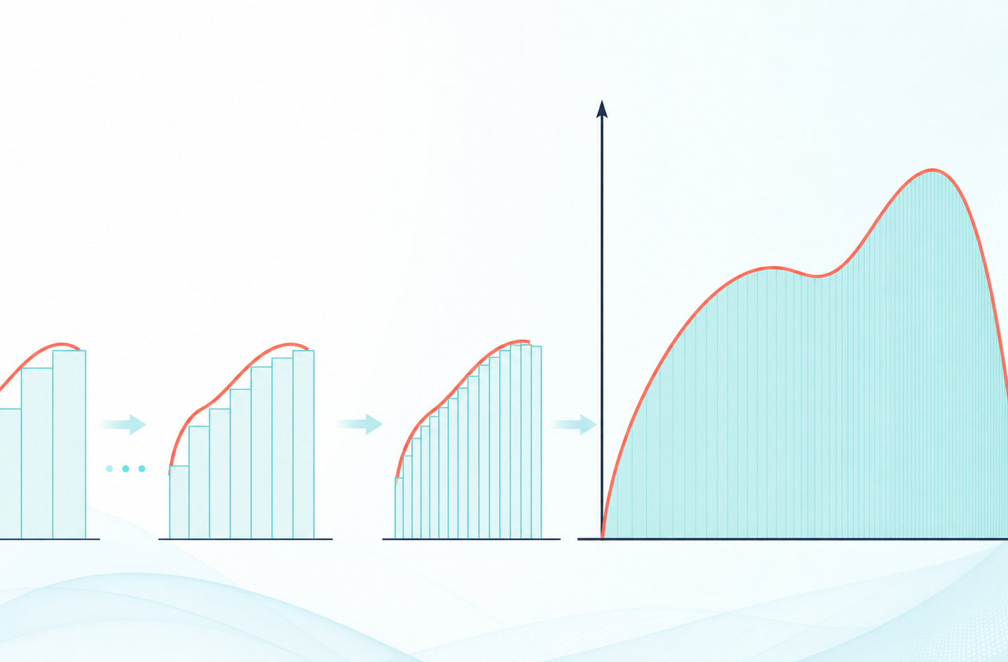
概念理解
矩形越来越细，近似面积越来越稳定
观察问题
无数个小矩形的面积之和，怎样变成精确的曲边累积？
先用自己的话描述图中“不变的量”或“不断逼近的量”，再进入符号表达。
高中数学 · 定积分与微积分基本定理
04

Slide 5
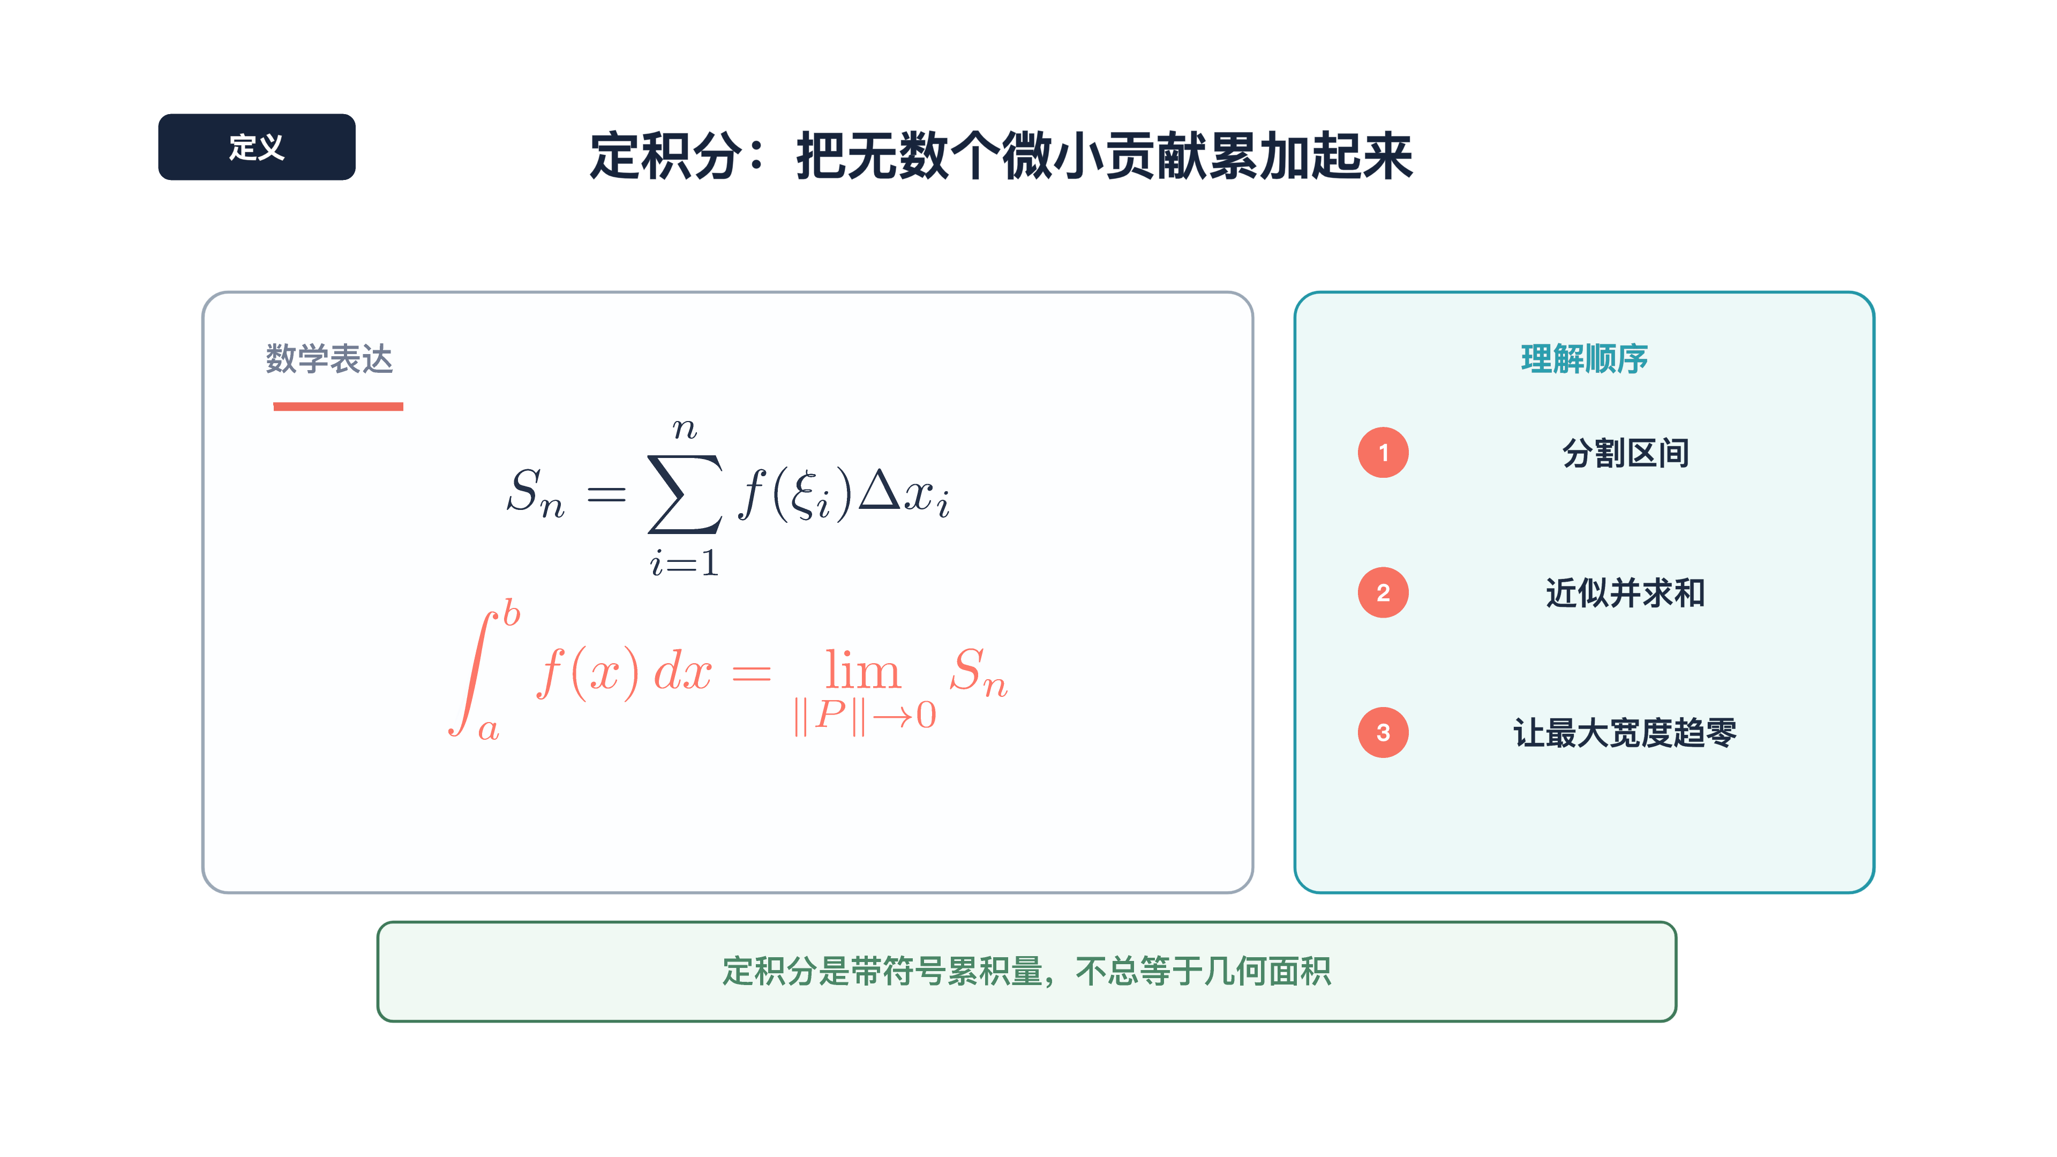
高中数学 · 定积分与微积分基本定理 · 核心表达
05

Slide 6
概念拆解
三个关键词，搭起完整理解
01
02
03
分割
近似与求和
取极限
把区间切成许多小段，每段宽度可不同。
每段用一个小矩形近似贡献，再把贡献相加。
让最大宽度趋近于零，得到与分割方式无关的稳定值。
定积分是微小贡献之和的极限，基本定理把累积与变化率统一起来。
高中数学 · 定积分与微积分基本定理
06

Slide 7
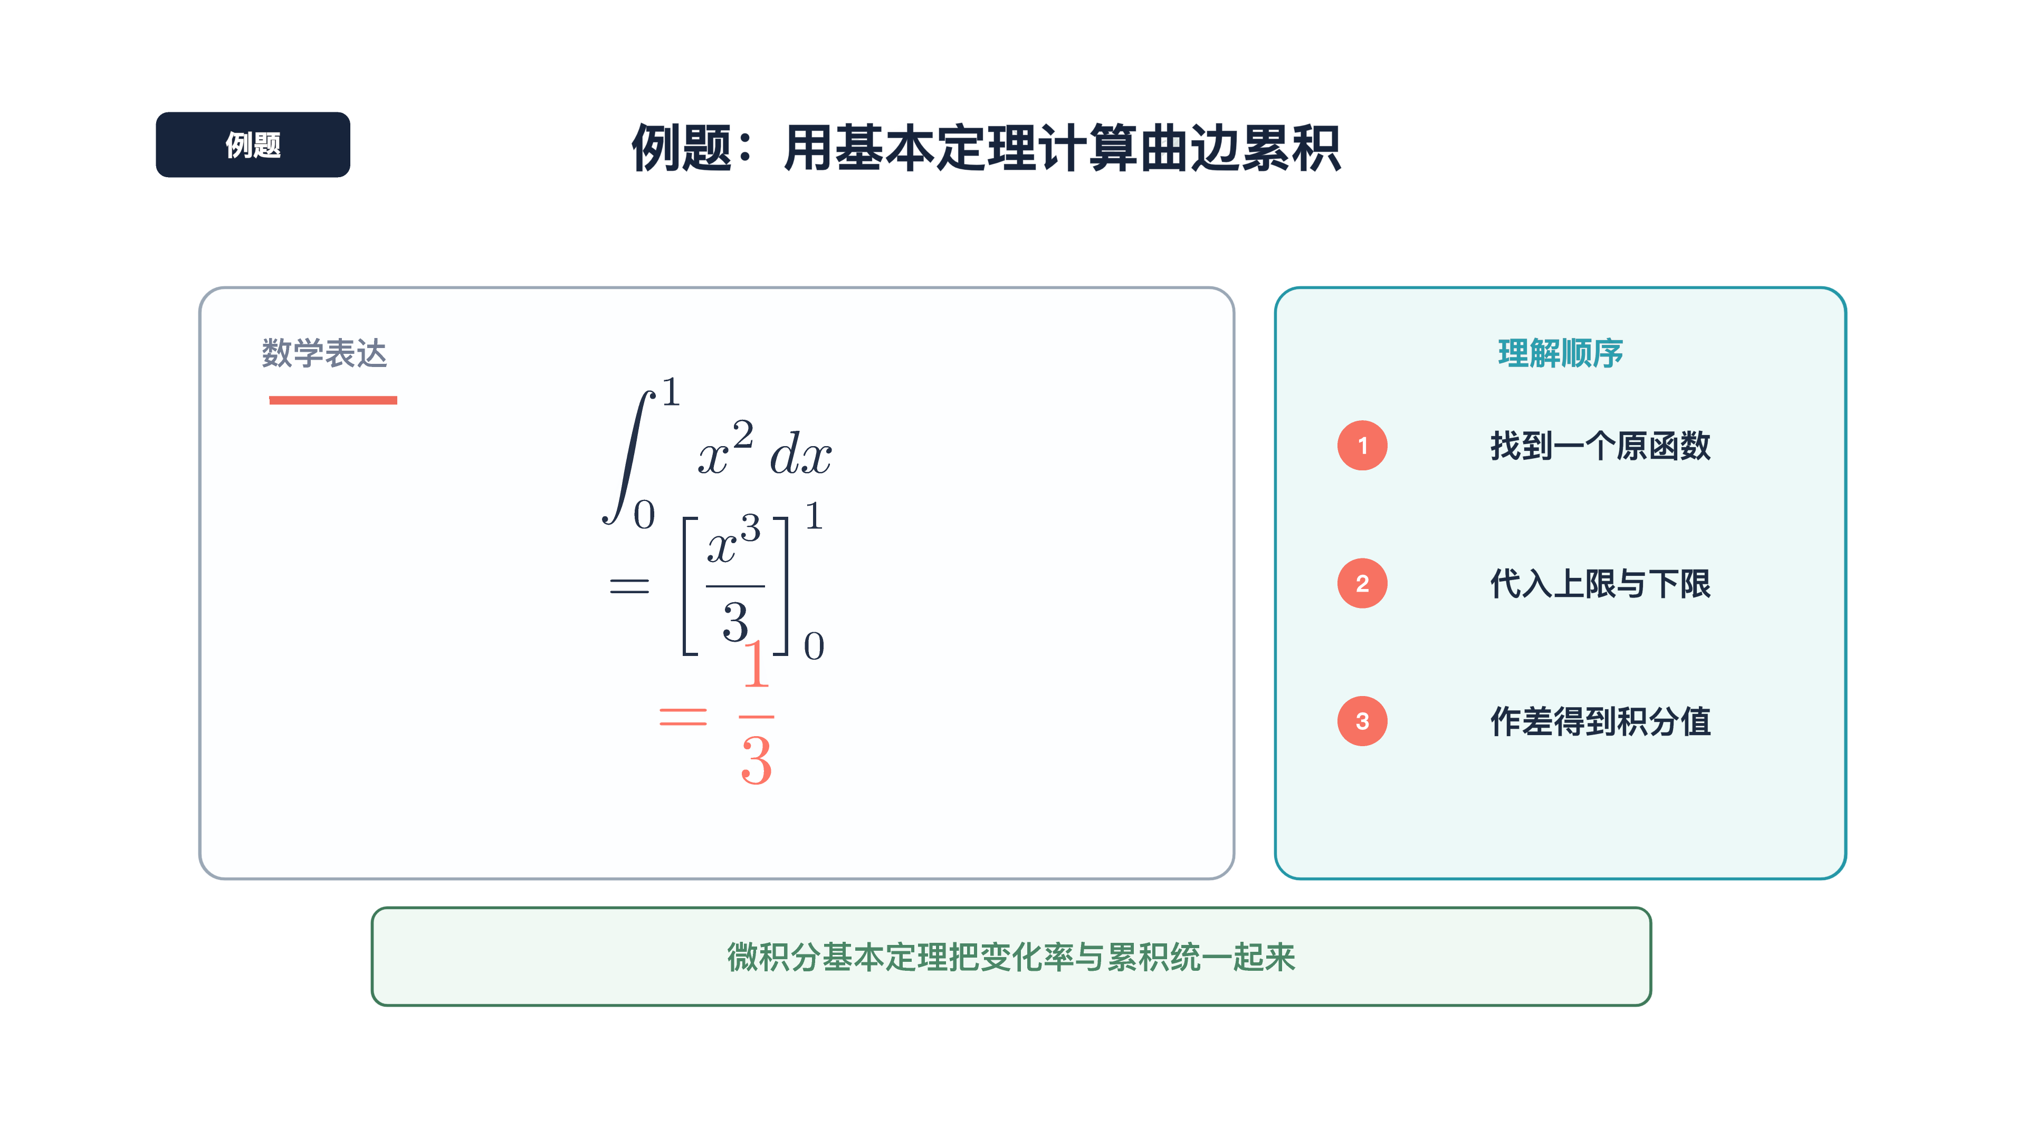
高中数学 · 定积分与微积分基本定理 · 例题推导
07

Slide 8
方法清单
把思路固定成可重复执行的四步
1
明确积分区间
2
判断函数值的正负
3
寻找一个原函数
4
代入上下限并作差
先确认对象与条件，再开始计算；最后一定回到原问题解释结果。
高中数学 · 定积分与微积分基本定理
08

Slide 9
易错辨析
错误往往不是算错，而是对象或条件看错
01
02
03
把积分只当面积
把计算公式当定义
速度积分直接当路程
定积分首先是带符号累积。
原函数作差来自基本定理。
速度变号时必须分段。
自检：我现在研究的是谁？参照范围有没有改变？结论是否满足定义中的全部条件？
高中数学 · 定积分与微积分基本定理
09

Slide 10
迁移应用
同一个数学结构，可以解释不同现实任务
位移
速度随时间的带符号累积给出位移。
路程
速度变号时分段累计实际经过的长度。
做功
把每一小段上的力与位移贡献累加。
迁移的关键不是换场景，而是保留同一组对象、关系与约束。
高中数学 · 定积分与微积分基本定理
10

Slide 11
课堂练习
先说思路，再写表达
每题先用一句话说明准备使用的定义或方法
A
说明曲线位于横轴下方时，积分值为何可能为负。
B
用基本定理描述计算一个简单多项式定积分的完整步骤。
检查顺序：对象 → 条件 → 方法 → 结果解释。
高中数学 · 定积分与微积分基本定理
11

Slide 12
课堂总结
把今天的主线压缩成三句话
01
分割把整体拆成微小贡献
02
求和保留每段方向与大小
03
极限与原函数使累积可计算
离堂检验：用自己的话解释“定积分是微小贡献之和的极限，基本定理把累积与变化率统一起来。”
高中数学 · 定积分与微积分基本定理 · 总结
12

